Slide 1

Teoretické základy informatiky
Jazyky a Gramatiky
doc. Mgr. Daniela Chudá, PhD., chuda@fiit.stuba.sk

Slide 2
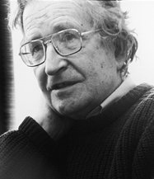

Úvod
Americký lingvista Noam Chomsky inicioval teóriu formálnych jazykov (TFJ) – 50-te roky 20. storočia
TFJ – súhrn poznatkov, ktoré sa v informatike uplatňujú pri tvorbe prekladačov a textových procesorov
Abstraktná úroveň – 3 typy jazykov:
  prirodzené (lingvistické)
  umelé
  formálne
Každý jazyk je možné skúmať z dvoch hľadísk:
  syntax (štruktúra a stavba)
  sémantika (význam a obsah)

Slide 3
Chomského hierarchia jazykov
L_{RE}
L_{RE}
L_{CS}
L_{CF}
R
L_{RE} Trieda rekurzívne vyčísliteľných jazykov, generovaných frázovou gramatikou (Turingov stroj)
L_{CS} Trieda kontextových jazykov, generovaných kontextovou gramatikou (lineárne ohraničený automat)
L_{CF} Trieda bezkontextových jazykov, generovaných bezkontextovou gramatikou (zásobníkový automat)
R Trieda regulárnych jazykov, generovaných regulárnou gramatikou (konečný automat)

Slide 4
Jazyky a ich reprezentácie
Definícia jazyka podľa webster dictionary:
„Jazyk ako súbor slov a metód skladania slov, ktorý používa a chápe dostatočne veľká ľudská spoločnosť.”
(nepresná definícia pre vybudovanie matematickej teórie jazykov)
Formálny jazyk – abstraktne definovaný ako matematický systém
Reprezentácia jazyka (špecifikácia slov jazyka):
  Matematický opis jazyka – množina
  Systematické generovanie slov z jazyka – generovanie jazyka – gramatika
  Zostrojenie algoritmu, ktorý určí, či dané slovo patrí do jazyka – rozpoznanie jazyka – automat

Slide 5
Základné pojmy
Abeceda
Slovo, podslovo, prázdne slovo
Veta
Jazyk
Gramatika

Slide 6
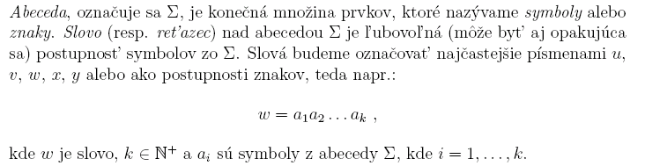
Abeceda

Slide 7
Slovo, podslovo, prázdne slovo
Slovo (reťazec) je ľubovoľná postupnosť symbolov z abecedy.
Podslovo slova u je nejaká jeho časť po sebe nasledujúcich symbolov.
Prázdne slovo je slovo, ktoré neobsahuje žiadny znak. Budeme ho označovať ε.

Slide 8
Príklady: abeceda, slovo, podslovo
abeceda: Σ={a, b, c}
slová: abba, aaab=a³b, aab≠aba
Prefix – počiatočné podslovo caa
Postfix – koncové podslovo abca
Infix abbca

Slide 9
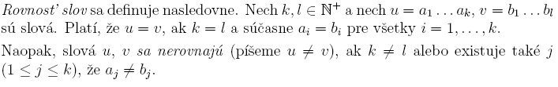
Rovnosť slov

Slide 10
Príklady: rovnosť slov
aaab=a³b
aab.ε=ε.aab
aab=aab

Slide 11
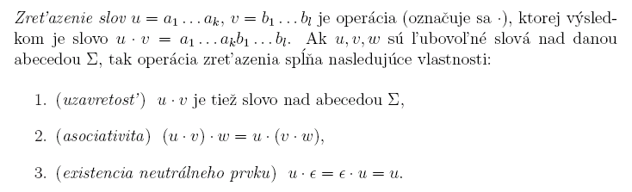

Zreťazenie slov

Slide 12
Príklady: zreťazenie slov
u=aa
v=bb
x=aab
y=ε
u.v=aabb
u.x=aaaab
u.y.x=aaaab

Slide 13
Príklady: abeceda, podslovo, zreťazenie
A={0, 1}
x₁=0101
x₂=111
x₃=101
x₁ .x₂ =0101111
A={0, 1}
Slovo x₃=101 môže mať:
prefix: ε, 1, 10, 101
postfix: ε, 1, 01, 101
podslovo: ε, 1, 10, 101, 01, 0
A={0, 1}
A*={ε, 0, 1, 00, 01, 10, 11, 000, …}
A⁺={0, 1, 00, 01, 10, 11, 000, …}

Slide 14
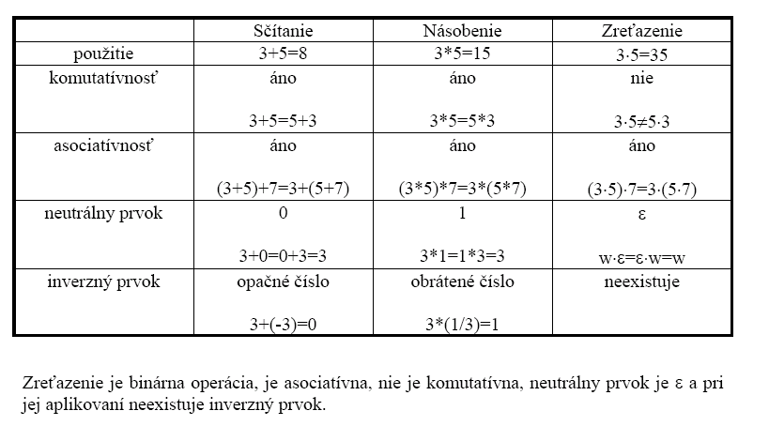
Vlastnosti zreťazenia

Slide 15
Operácie nad slovami
Mocnina slova
Zrkadlový obraz
Dĺžka slova
Počet výskytov symbolu
Homomorfizmus

Slide 16
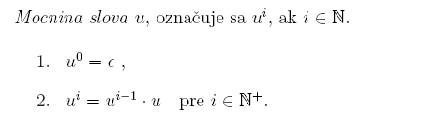
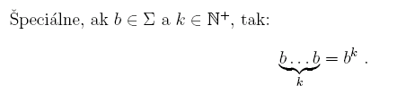
Mocnina slova

Slide 17
Príklady: mocnina slova
u=a
u⁰=ε
u¹=a
u²=aa
u³=aaa
u⁴=aaaa
u⁵=aaaaa

Slide 18
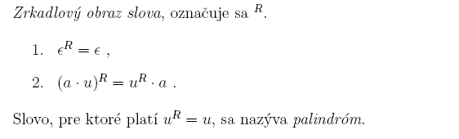
Zrkadlový obraz

Slide 19
Príklady: zrkadlový obraz
(aa)^{R}=aa
(abaccb)^{R}=bccaba
(a^{N}b^{N})^{R}=b^{N}a^{N}
(aa)^{R}=aa
(abc)^{R}=cba
(radar)^{R}=radar
Slovo, ktoré má rovnaký tvar po aplikovaní zrkadlového obrazu = palindróm.

Slide 20
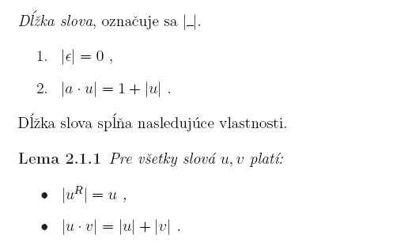
Dĺžka slova

Slide 21
Príklady: dĺžka slova
|aabc|=4
|a^{n} b^{n}|=2n
|ε|=0
|aaa.bb|=|aaa|+|bb|=3+2=5
|a³b²|=5
|(a³b²c)^{R}|=|cb²a³|=6
Zrkadlový obraz zachováva dĺžku slova.

Slide 22
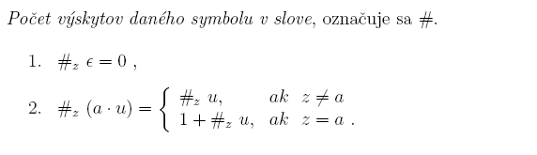
Počet výskytov symbolu

Slide 23
Príklady: počet výskytov symbolu
#_{a}(aa)=2
#_{a}(aba)=2
#_{b}(aba)=1
#_{a}(a^{i}b^{j}a^{k})=i+k

Slide 24
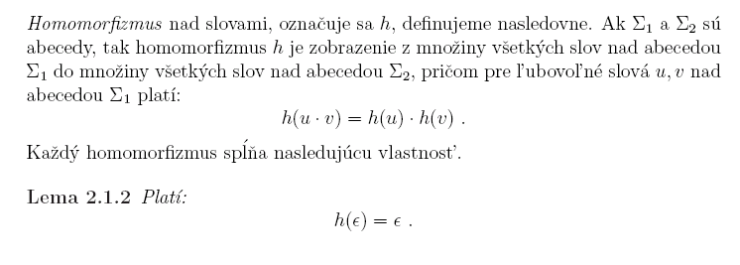
Homomorfizmus

Slide 25
Príklady: homomorfizmus
Σ₁={a, b, c} Σ₂={0, 1}
h(abc)=101
h(a)=1
h(b)=0
h(c)=1

Slide 26
Definícia: Jazyk
Def.: Jazyk je množina slov.
Mohutnosť:
  jazyky konečné
  jazyky nekonečné (väčšinou spočítateľné)
Množinové operácie:
  zjednotenie, prienik, rozdiel, rovnosť, nerovnosť, podmnožina
  zreťazenie jazykov, mocnina jazyka, Kleeneho uzáver (iterácia), kladný uzáver, doplnok jazyka

Slide 27
Chomského hierarchia jazykov
L_{RE}
L_{RE}
L_{CS}
L_{CF}
R
L_{RE} Trieda rekurzívne vyčísliteľných jazykov, generovaných frázovou gramatikou (Turingov stroj)
L_{CS} Trieda kontextových jazykov, generovaných kontextovou gramatikou (lineárne ohraničený automat)
L_{CF} Trieda bezkontextových jazykov, generovaných bezkontextovou gramatikou (zásobníkový automat)
R Trieda regulárnych jazykov, generovaných regulárnou gramatikou (konečný automat)

Slide 28
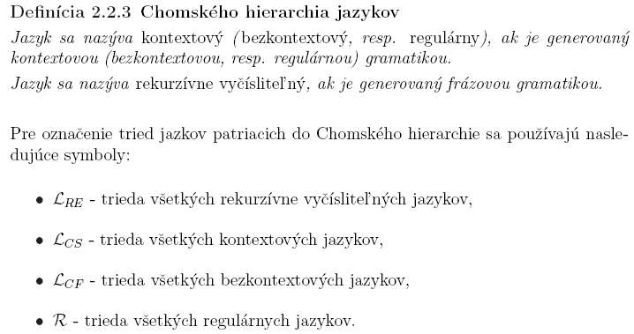
Chomského hierarchia jazykov

Slide 29

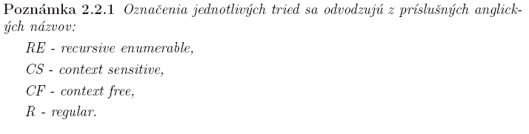
Vzťahy medzi triedami jazykov

Slide 30
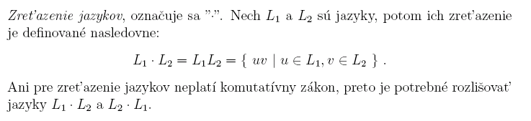
Zreťazenie jazykov

Slide 31
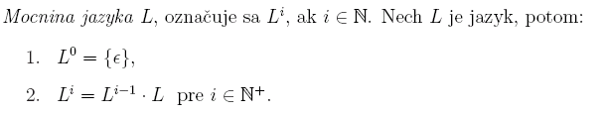
Mocnina jazyka

Slide 32
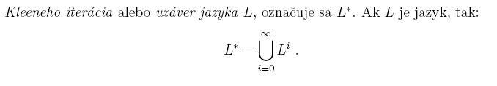
Kleeneho uzáver (iterácia) jazyka

Slide 33
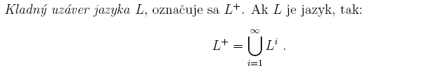
Kladný uzáver jazyka

Slide 34
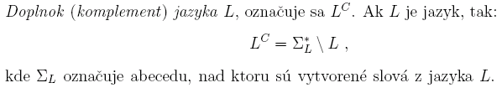
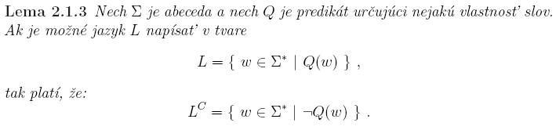
Doplnok (komplement) jazyka

Slide 35
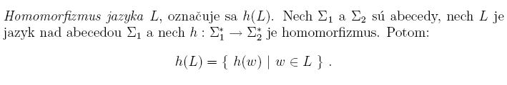
Homomorfizmus jazyka

Slide 36
Gramatiky
Gramatika – prostriedok na opis nekonečného jazyka konečným spôsobom
Opis jazyka generatívnou paradigmou
Generovanie – z kratších/jednoduchších slov jazyka sa postupne vytvárajú dlhšie/zložitejšie
Široké uplatnenie pri definovaní umelých (najmä počítačových) jazykov

Slide 37
Pojem gramatiky
Každá gramatika obsahuje 4 zložky:
  Neterminálne symboly (označujú sa najčastejšie veľkými písmenami)
  Terminálne symboly (malé písmená, číslice a špeciálne symboly)
  Pravidlá
  Počiatočný (štartovací) neterminálny symbol

Slide 38
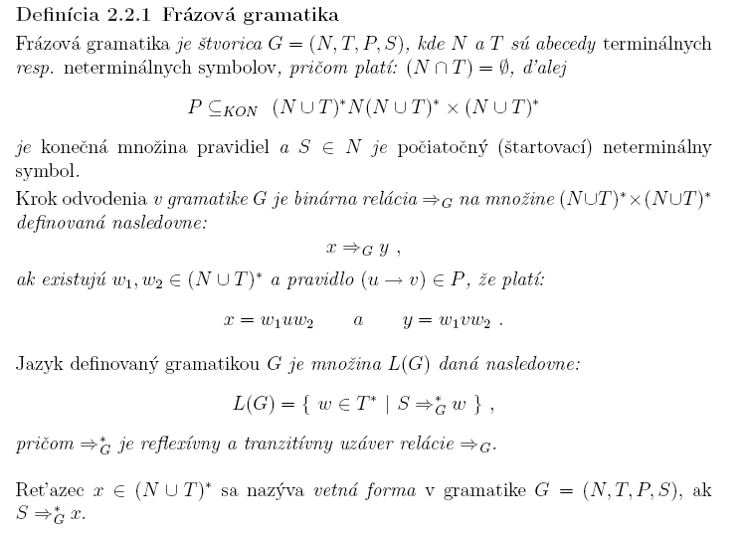
Frázová gramatika

Slide 39
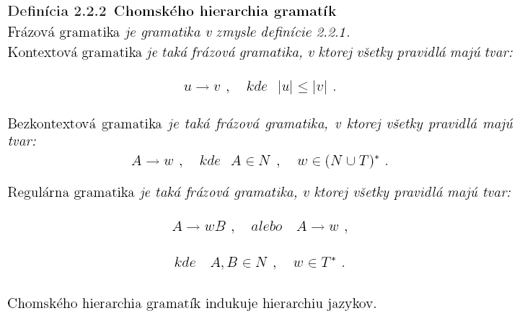
Chomského hierarchia gramatík

Slide 40
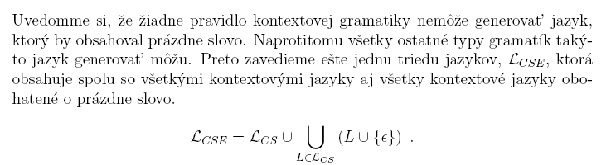
Trieda jazykov L_{CSE}

Slide 41
Chomského hierarchia jazykov
L_{RE}
L_{RE}
L_{CS}
L_{CF}
R
L_{RE} Trieda rekurzívne vyčísliteľných jazykov, generovaných frázovou gramatikou (Turingov stroj)
L_{CS} Trieda kontextových jazykov, generovaných kontextovou gramatikou (lineárne ohraničený automat)
L_{CF} Trieda bezkontextových jazykov, generovaných bezkontextovou gramatikou (zásobníkový automat)
R Trieda regulárnych jazykov, generovaných regulárnou gramatikou (konečný automat)

Slide 42
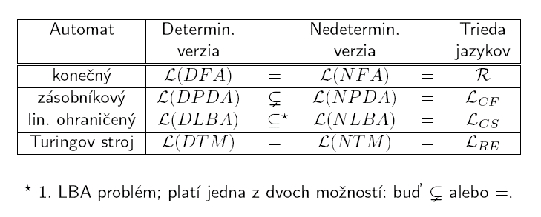
Vzťah automatov a jazykov z Chomského hierarchie

Slide 43
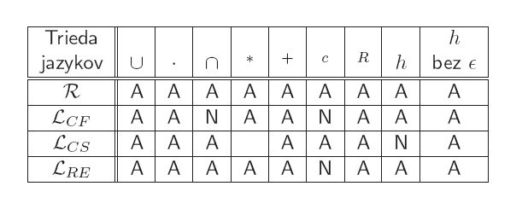
Uzáverové vlastnosti tried jazykov z Chomského hierarchie

Slide 44
Ďakujem za pozornosť.
chuda@fiit.stuba.sk

